Slide 1
Bažnyčios įsakymai svarbūs mano gyvenime? 7/8 kl.
Paruošė tikybos vyr mokytoja Dalia Bajarūnienė

Slide 2
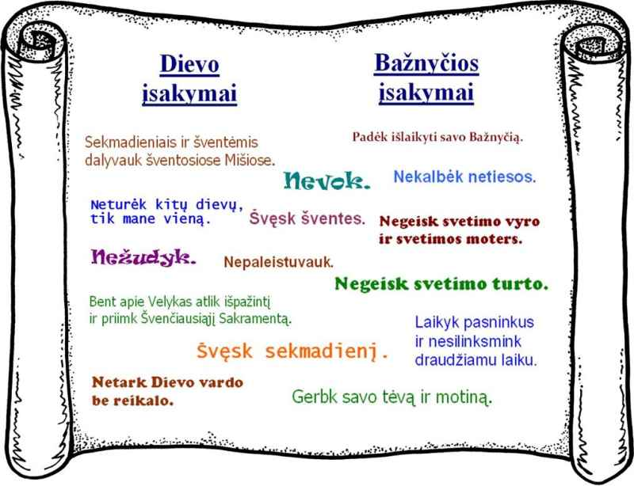

Slide 3
Pamokos tema: Bažnyčios įsakymai – svarbūs mano gyvenime?
Uždaviniai:
Analizuodami pateiktą medžiagą, paruoš ir pristatys plakatą „Bažnyčios įsakymai mano gyvenime“.
Dirbdami individualiai ir analizuodami pateiktą medžiagą sudarys savaitės programą kaip, kur ir kada bendraus su Dievu.

Slide 4
perskaityti ir įvardinti, ką suprato iš perskaitytos ištraukos?
PRIEDAS 1
Dvidešimt trejų metų Brazilijos futbolininkas Edu ketino žaisti Londono „Arsenalo“ komandoje. Britų migracijos tarnyba neleido jam net įvažiuoti į šalį, nes jo dokumentai neatitiko Anglijos reikalavimų.

Slide 5
Diskusija apie:
žaidimo taisykles, kelių eismo taisykles, klasės taisykles. Kaip mes gyventume jei nesilaikytume taisyklių, ar mums pavyktų žaisti žaidimus, saugiai vairuoti automobilį, nesilaikant taisyklių?

Slide 6
Bažnyčios įsakymų yra penki. Jie ne liepia ar draudžia ką nors daryti, o tik primena naudotis per Bažnyčią gaunamomis Dievo dovanomis
1. Švęsk šventes. 2. Sekmadieniais ir šventėmis dalyvauk šventosiose Mišiose. 3. Laikyk pasninkus ir nesilinksmink draudžiamu laiku. 4. Bent apie Velykas atlik išpažintį ir priimk Švenčiausiąjį Sakramentą. 5. Padėk išlaikyti savo Bažnyčią.

Slide 7
Bažnyčios įsakymai krikščioniui nurodo kelio gaires: bendrauti su Dievu ir melsti Jo malonės per Jėzų Kristų, prašant užtarimo Mergelės Marijos.
Šventadieniai – laikas, kai galime daugiau pabendrauti su Dievu, ir su žmonėmis. Jėzus pataria nuolatos melstis tyra širdimi, su gyvu ir ištvermingu tikėjimu, su vaiko nuoširdumu.

Slide 8
Bažnyčia Atgailos sakramentu duoda žmogui galimybę kurti toliau bendrystę su Dievu ir Švęsti Bažnyčios šventes – tai gyventi bendru visos Bažnyčios ritmu, nuolat prisiminti svarbiausius Jėzaus ir Marijos gyvenimo įvykius, šventųjų gyvenimo pavyzdžius. Trys pasninko dienos privalomos visiems – Kūčios, Pelenų diena ir Didysis penktadienis.

Slide 9
PRIEDAS 3 KLAUSIMAI
Ar lengva laikytis Bažnyčios įsakymų? Kodėl?
Ką duoda mano gyvenimui Bažnyčios įsakymų laikymasis?

Slide 10
Darbas grupėse
paruošti plakatą „Bažnyčios įsakymai mano gyvenime“ ir jį pristatyti.

Slide 11
PRIEDAS 4 PLANAS
Vakare prisimenu, įvertinu dieną. Padėkoju Dievui už ją. Atsiprašau, jei padariau ką negera arba nepadariau tiek gero, kiek galėjau padaryti. Prašau Dievą ir Angelą Sargą būti su manimi ir naktį. Persižegnoju.
Sekmadienį numatau laiką švęsti Šv. Mišias ir sakramentus.
Sekmadienio vakare peržvelgiu savo „programą“ ir apmąstau, ką vykdžiau šią savaitę, ko ne, ką ketinu veikti kitą savaitę.
Iš ryto persižegnoju ir paskiriu Dievui dieną, patikiu Jam: visus darbus, žaidimus ir norus, visus žmones, su kurias teks susitikti, ir visus, kurie dabar toli, bet brangūs man.
Paprašau savo Angelą Sargą padėti man, kai bus sunku.
Už valgį (nors mintimis) padėkoju Dievui.
Prieš malonius užsiėmimus iš širdies mąstau: „Dieve, ačiū Tau. Džiaugiuosi su manimi.“
Skausmus, sunkius ir nemalonius dalykus aukoju Dievui už žmones, kuriuos prisimenu ir kurie man brangūs.

Slide 12
Individuali užduotis
Persiskaitę šį planą savarankiškai sudarykite vienos savaitės programą, kur būtų numatyta, kaip, kur, kada bendrausite su Dievu.

Slide 13
Refleksija; įsivertinimas
Man buvo įdomu...
Man buvo nauja...
Aš sužinojau...
Aš jau žinojau...

Slide 14
Ačiū už pamoką; pamoka baigta

